Slide 1

Présentation du projet de fin d’études
Filière : « Science math informatique»
Sous les thématiques
Développement d’une application web de sale de musculation
Soutenu le x/x/x
Réalisé par : Encadré par :KHALID HOUSNI
-El ghayouane mohamed
-Boktitia hamza
Année universitaire 2021/2022

Slide 2







Plan
Introduction
Présentation et Objectifs
Analyse conceptuelle
Réalisation
Conclusion

Slide 3

01
INTRODUCTION

Slide 4


INTRODUCTION
L'INTERNET A CHANGÉ
AUTOMATISÉE LES TACHES
REDUCTION DE TEMPS D'EXECUTION

Slide 5

02
PRÉSENTATION ET OBJECTIFS

Slide 6

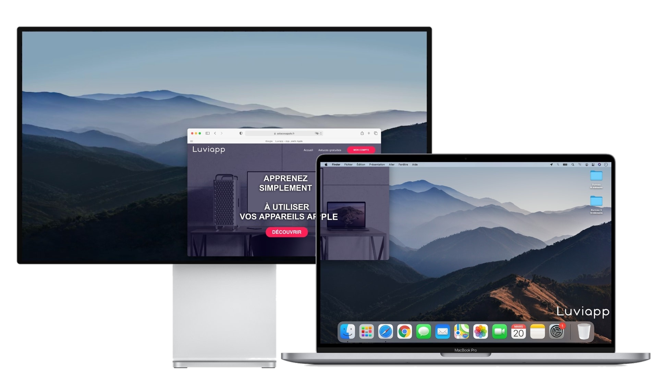


PRÉSENTATION ET OBJECTIFS DU PROJET
Développer une application web

Slide 7

PRÉSENTATION ET OBJECTIFS DU PROJET
Application web doit permettre :
Pour l’interface client
Suivre des régimes
Suivre les calandrer
Demander du produit
Voire les machines disponibles

Slide 8
PRÉSENTATION ET OBJECTIFS DU PROJET
Application web doit permettre :
Pour l’interface admin
Ajoute
Modifier
Ssupprimer
consulter

Slide 9

03
ANALYSE CONCEPTUELLE

Slide 10
ANALYSE CONCEPTUELLE
Identification des acteurs
Client
admin

Slide 11
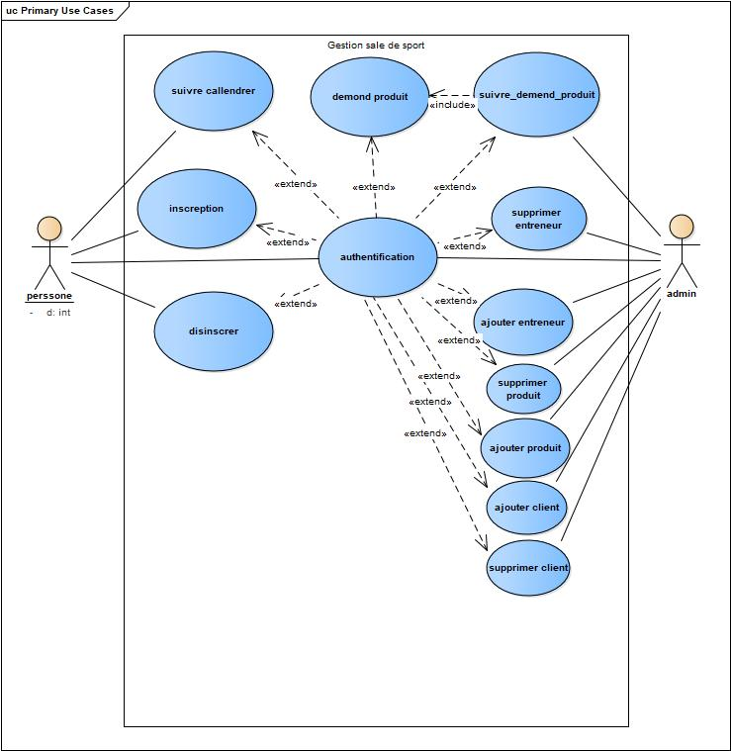
ANALYSE CONCEPTUELLE
Cas d'utilisation client / admin

Slide 12
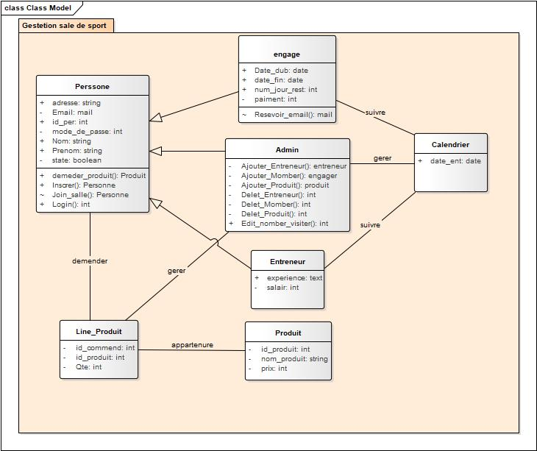
ANALYSE CONCEPTUELLE
Diagramme de class

Slide 13
04
RÉALISATION

Slide 14
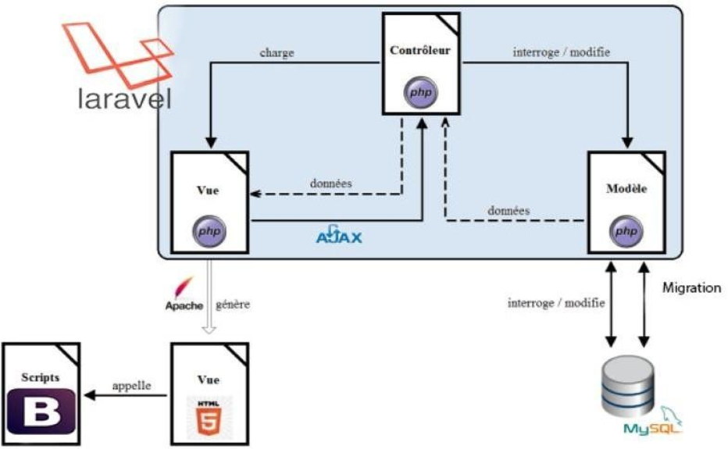
RÉALISATION
Design pattern choisi

Slide 15




RÉALISATION
Environnement logiciel

Slide 16





RÉALISATION
Outils de développement

Slide 17
05
CONCLUSION

Slide 18

Merci pour votre attention

